Slide 1
Sabato 13 aprile 2019
BIBLIOTECA di Villa Litta a Milano -zona Affori-
I CAMBIAMENTI CLIMATICI E LA PROTEZIONE CIVILE

Slide 2
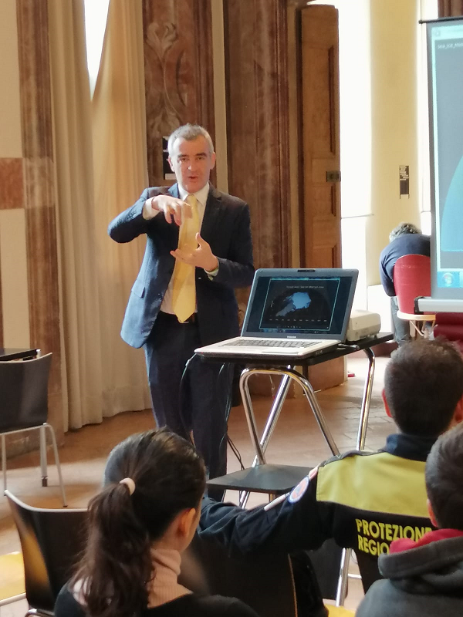

Slide 3
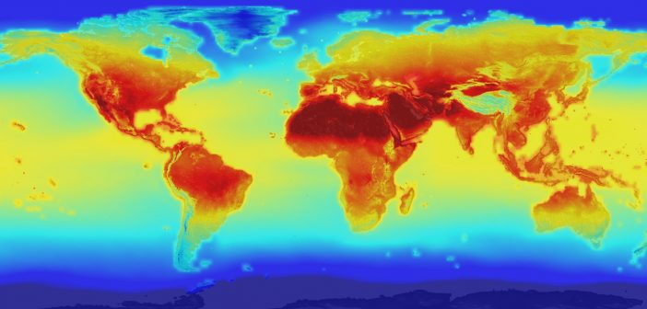
Incontro con l’esperto
Il metereologo ANDREA GIULIACCI
Incontra cittadini e volontari di PC e li intrattiene con un interessantissimo intervento sui «CAMBIAMENTI CLIMATICI»
Il suo linguaggio è semplice e al tempo stesso scientifico e accurato, accessibile a tutti.
Il materiale didattico essenziale e ricco, gradevole a vedersi.
Risponde alle domande con esempi pratici e realistici.
Incanta il pubblico presente con il suo ‘fare’ garbato e professionale.

Slide 4
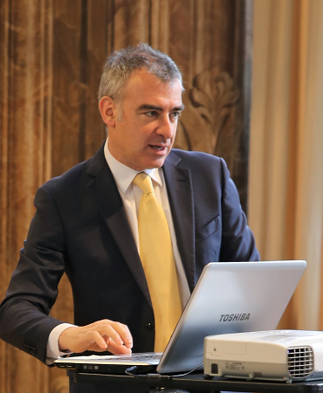
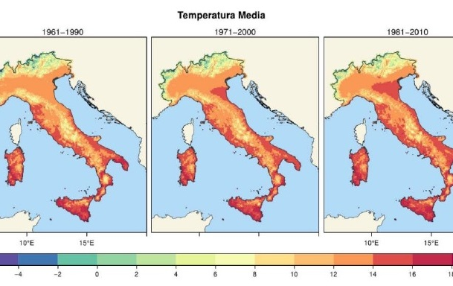

Slide 5
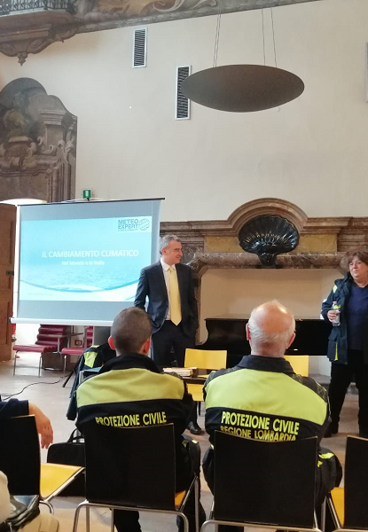

Slide 6
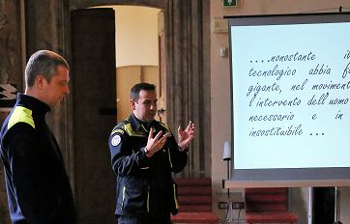

Slide 7
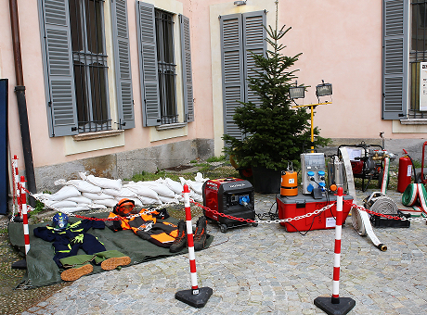

Slide 8
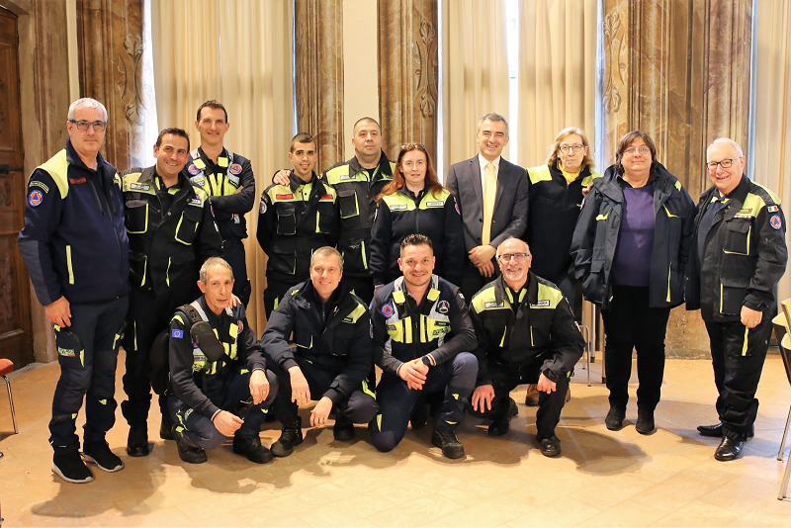
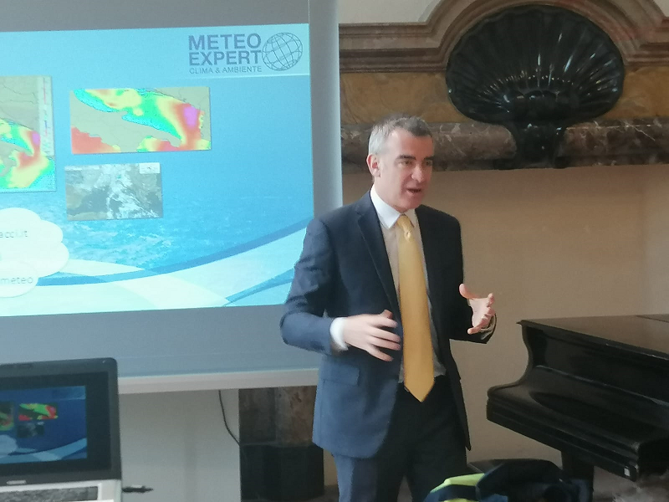
Quando metti insieme
un eccellente Esperto
un eccellente Volontario
Funzionari attivi
…
Il risultato è garantito!
GRAZIE a tutti
RELATORI:
Andrea Giuliacci -metereologo
Simone Segna -volontario di protezione civile
Andrea Mondino -funzionario di città metropolitana di Milano
Incontro organizzato da Patrizia Guerrieri della PC di città metropolitana di Milano in collaborazione con:
GOR di Paderno Dugnano
GCVPC Cusano Milanino
GCVPC Segrate
Comune di Settala

